Slide 1

Kolaborasi dengan Remote Repository
Git Clone & GitHub Fork

Slide 2
Introduction
Perkenalan tentang Remote Repository
Apa itu Remote Repository?
Remote repository adalah versi dari project Anda yang disimpan di internet atau jaringan lain, bukan di komputer lokal Anda. Remote repository memungkinkan:
Kolaborasi tim - Multiple developer bekerja pada project yang sama
Backup otomatis - Kode tersimpan aman di cloud
Access dari mana saja - Akses project dari device berbeda
Version control terpusat - Satu sumber kebenaran untuk project

Slide 3


Introduction
Mengapa Remote Repository Penting?
Tanpa Remote Repository:
File hilang jika komputer rusak
Sulit berkolaborasi dengan tim
Tidak ada backup otomatis
Konflik file saat sharing via email/USB
Dengan Remote Repository:
Kode aman tersimpan di cloud
Tim dapat bekerja bersamaan
History lengkap semua perubahan
Conflict resolution yang terstruktur

Slide 4
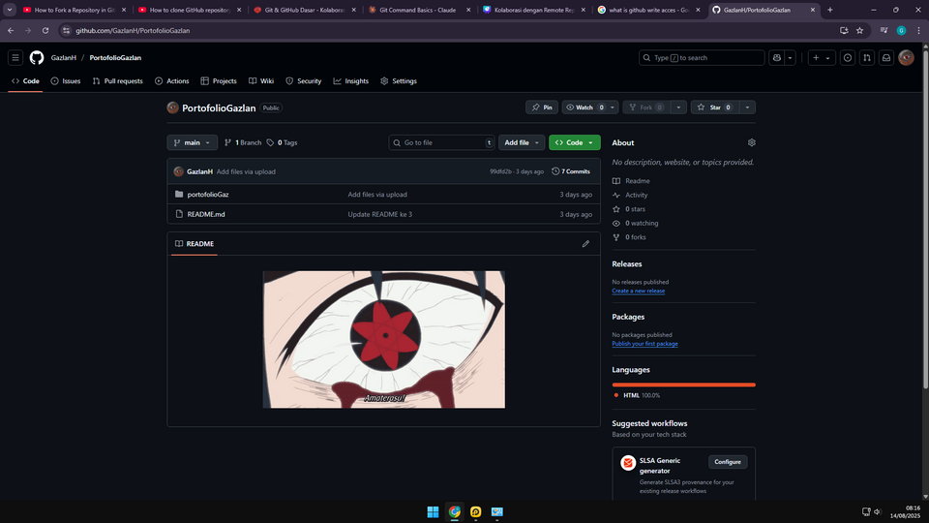
Git Clone
Clone adalah proses membuat copy lengkap dari remote repository ke komputer lokal Anda.
Kapan Menggunakan Clone?
Anda adalah contributor atau maintainer project
Anda memiliki write access ke repository
Anda ingin langsung berkontribusi tanpa review process
Repository si A
Repository si B, telah di clone dari repository si A

Slide 5
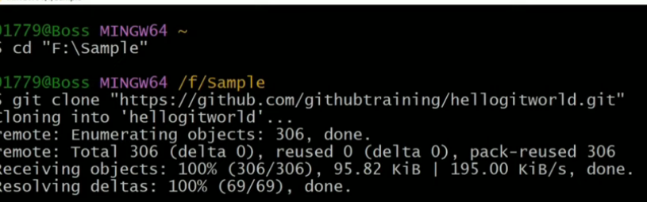
Git Clone
Cara Menggunakan Git Clone
Pastikan Sudah ada di Directory yang di inginkan
Kemudian ketik kode ini di Folder Directory Git Bashnya
git clone (url repository yang ingin di clone)
Contoh: git clone https://github.com/username/ProjekGitHubHambi.git

Slide 6
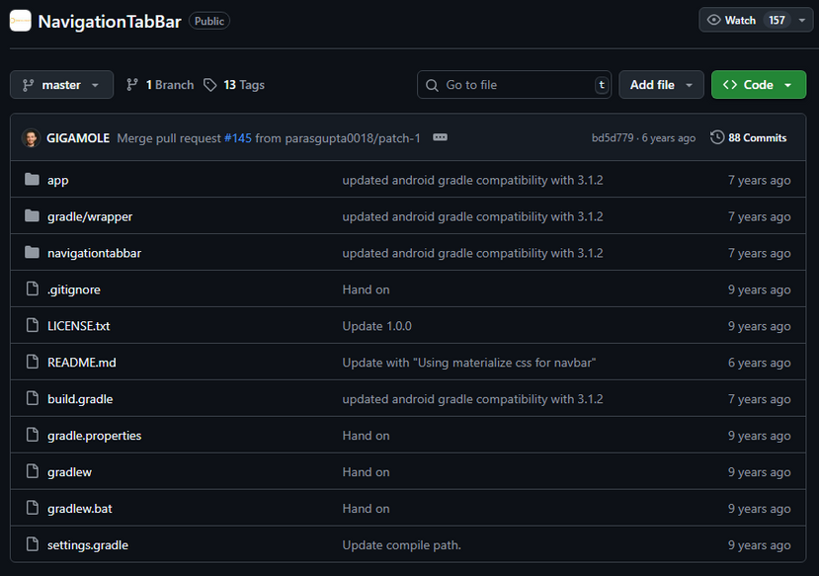
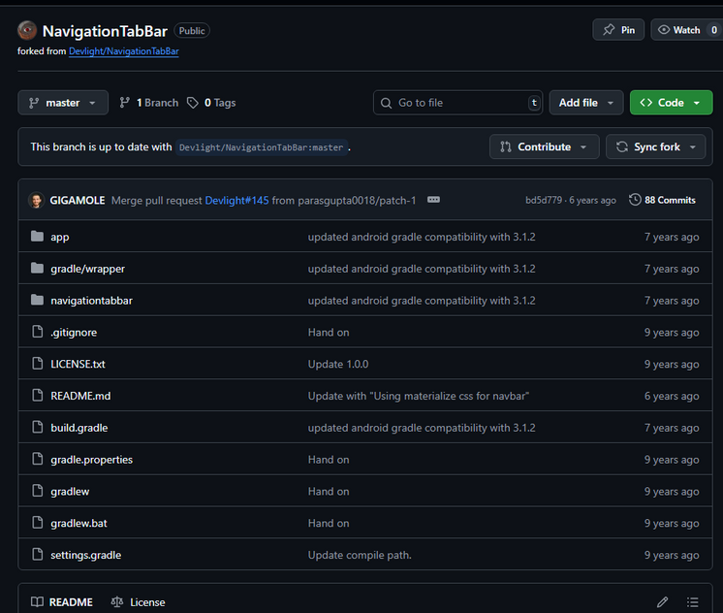
GitHub Fork
Fork adalah membuat copy personal dari repository orang lain ke account GitHub Anda sendiri.
Kapan Menggunakan Fork?
Anda ingin berkontribusi ke open source project
Anda tidak memiliki write access ke original repository
Anda ingin membuat versi modifikasi dari project existing
Anda mengikuti contribution workflow dengan Pull Request
Repository NavigationTabBar milik DevLight
yang telah di Fork ke akun GazlanH
Repository NavigationTabBar milik DevLight

Slide 7
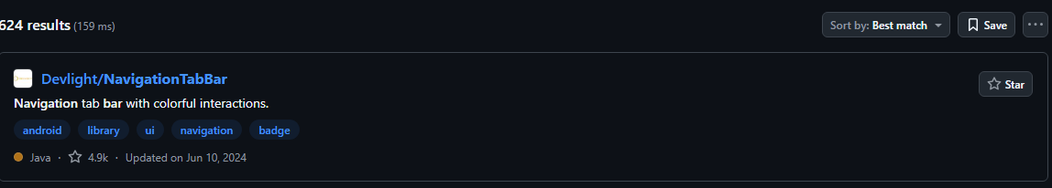
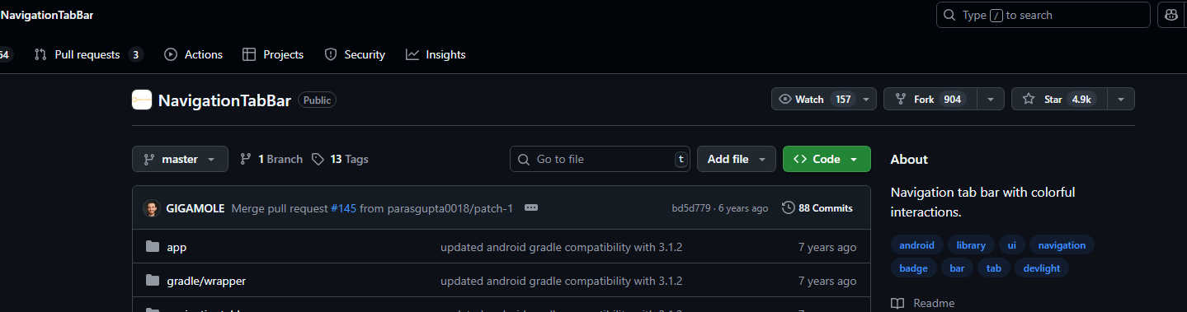
GitHub Fork
Cara menggunakan Fork di GitHub
Cari Repository public yang ingin di fork
2. Klik tombol Fork yang ada di Repository-nya

Slide 8
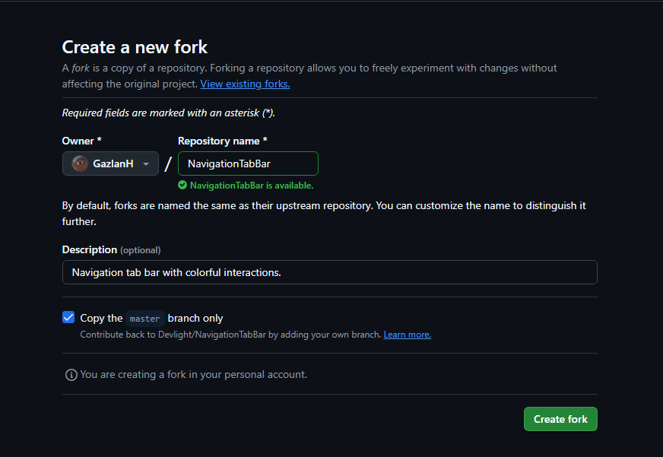

GitHub Fork
Cara menggunakan Fork di GitHub
3. Jika sudah mengklik tombol Fork maka akan muncul tampilan seperti ini lalu klik
tombol Create Fork dibawah
4. Hasil akhir di akun sendiri setelah melakukan Fork

Slide 9
Sekian dan Terima Kasih.

